Slide 1
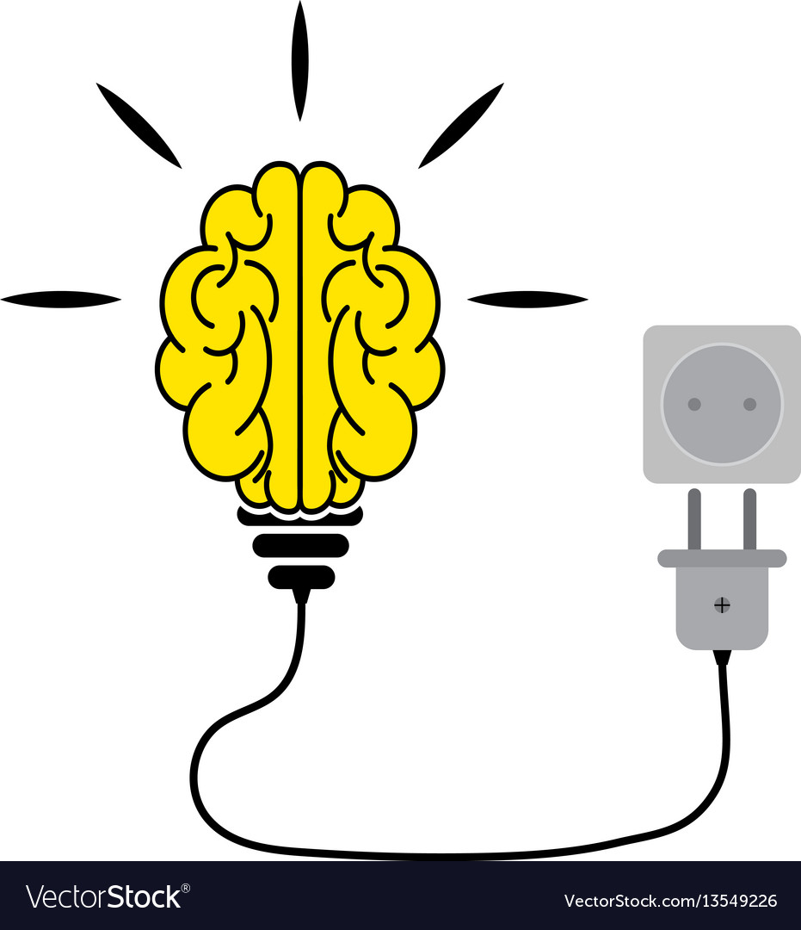


Slide 2

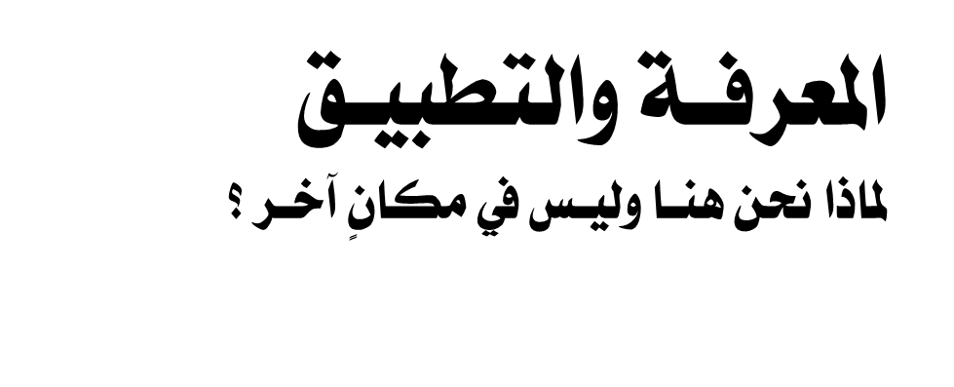

Slide 3





01
02
03

Slide 4
المعلومات لا قيمة لها مالم تطبق

Slide 5


Notes:
تمرين رقم (1)
بالتعاون مع أفراد مجموعتك:
ما هي من وجهة نظركم الخصائص الأساسية للوقت؟

Slide 6

مفهوم العقل
العقل هو مجموعة من القوى الإدراكية التي تتضمن الوعي، المعرفة، التفكير، الحكم، اللغة والذاكرة.

Slide 7
العقل نعمة
وهب الله سبحانه وتعالى الإنسان العقل، وميّزه به عن سائر المخلوقات، حيث إنّ الإنسان هو المخلوق الوحيد الذي يمتلك العقل والقدرة على التفكير والتحليل، والعقل نعمةٌ كبيرةٌ، تُحمّل الإنسان مسؤوليّة التفكّر.

Slide 8

كيف احافظ على نعمة العقل؟

Slide 9
الابتعاد عن كل ما يسبب الضرر للعقل
تجنّب جميع الممارسات التي تُلغي وجود العقل
01
04
عدم شرب الخمر والمشروبات الكحوليّة بكافة أشكالها أبداً
02
عدم الإفراط في السهر وقلة النوم
03

Slide 10
التغذية السليمة التي تحتوي على جميع العناصر المهمّة لعمل العقل
05
الابتعاد عن الضغط النفسي والتوتر
08
ممارسة التمارين الرياضيّة لتنشيط الدورة الدمويّة في الدماغ
ممارسات الرياضات العقليّة والالعاب التي تحفّز عمل العقل
06
07

Slide 11

أثر نعمة العقل على الإنسان

Slide 12
الوصول إلى معرفة الخالق عزّ وجلّ من خِلال استخدام العقل البشريّ
حُصول مكارم الأخلاق من خِلال العقل
3
1
العَقل يُمكّن الإنسان من تحقيق المنفعة ودرء المفسدة عنه
تحقيق محبّة الناس، فهذا أثرٌ واضح للعقل
4
2

Slide 13
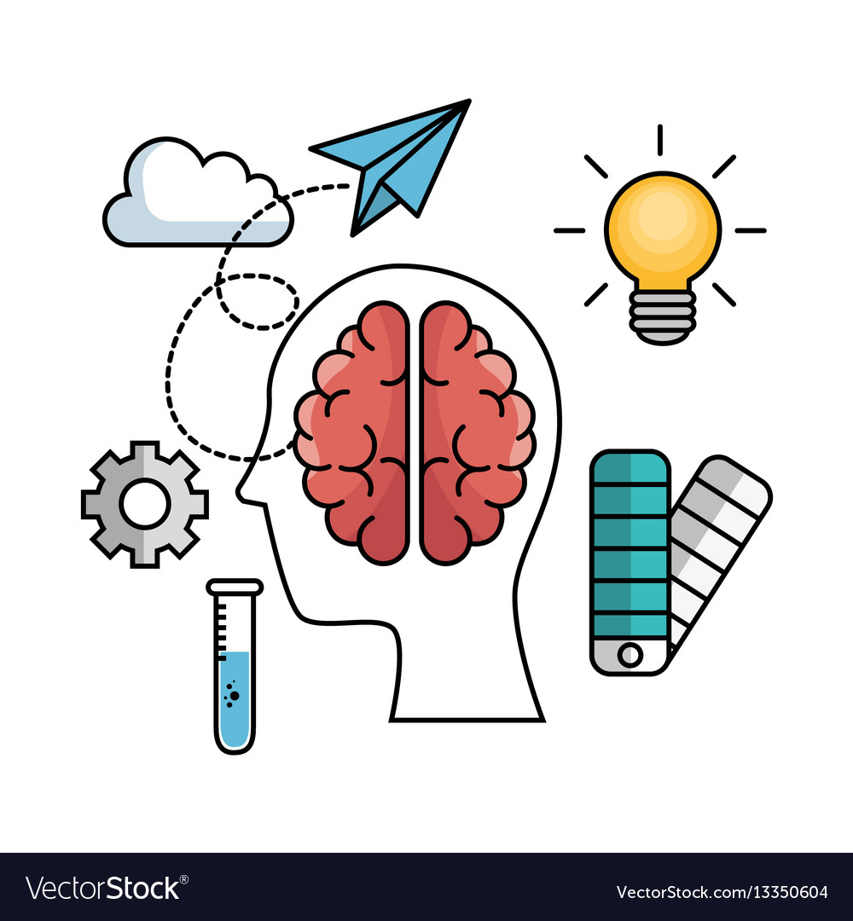
الحِكمة من آثار نعمة العقل على الإنسان

Slide 14

كيف استخدم عقلي في خدمة نفسي

Slide 15

أولا:
تحرير العقل من الاوهام

